Slide 1

Digital System Design
Course
Data-Path

Slide 2

Datapath
  Data path
  R1 shr(R2 + R3); R2 2R1+R2; M[500] M[100] +R1; M[400] M[200] + M[300]
BUS A
BUS B
RB
RA
R
R0
R1
RAM
REG
ALU
REG SHIFTER
RIN
R7
BUS C

Slide 3
Datapath
  Banco de Registros 1
Las señales que son controladas por la FSM son:
DEC0, DEC1 Y DEC2 , quienes se encargan de habilitar el EN del Registro en el que se desea guardar algún dato. Por ejemplo, para escribir en el Registro 1, el valor lógico de las señales es 001₂
SELA0, SELA1 Y SELA2, quienes se encargan de habilitar la salida de un dato por el Bus A.
SELB0, SELB1 Y SELB2, quienes se encargan de habilitar la salida de un dato por el Bus B.

Slide 4

Datapath
  Banco de Registros 1.
SELB0
SELB1
SELB2
R0
00
00
00
R0
R1
EN0
BUS B
R2
EN1
BUS B
Mux 8x4
BUS A
R1
EN2
EN3
R6
DEC0
3-8 Decoder
74137
R7
DEC1
EN4
R0
DEC2
EN5
R1
REG
R2
BUS A
EN6
Mux 8x4
EN7
R7
R6
OC
R7
BUS C
00
00
00
SELA0
SELA1
SELA2

Slide 5
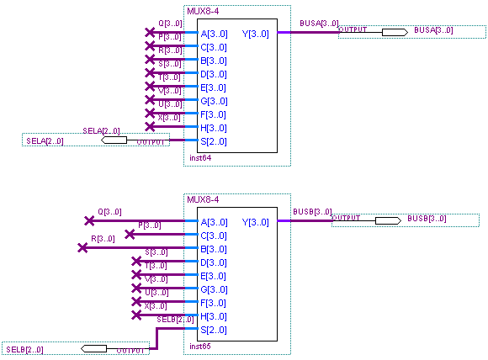
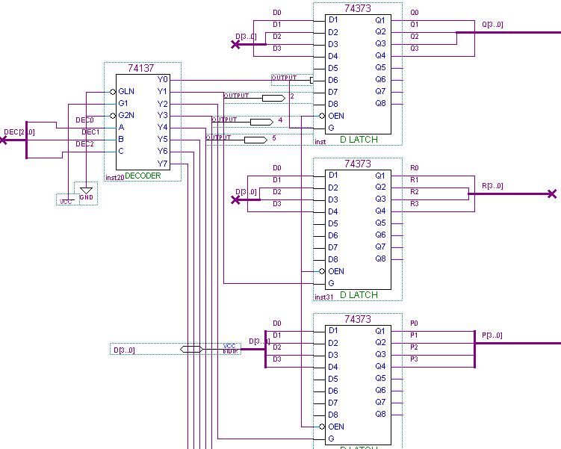
Datapath
  Data path
3-8 Decoder
74137
Banco de Registros 1
74373
Mux 8x4 para la Selección del Bus de datos (A y B)

Slide 6
Datapath
  Banco de Registros 1
La razón por la que se escogió el Lath D (74373) para el Banco de Registros 1 es:
Una de las principales características del Lath D es que funciona por Pulso y no por flanco, permitiendo ingresar cualquier dato que se encuentre en el bus durante el periodo de activación del Enable, lo cual es favorable para los datos que salen del Shifter con un tiempo de retardo aproximado de 15ns y deben ser ingresados al Registro (74373) en el mismo estado.

Slide 7
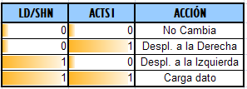
Datapath
  ALU
Las señales que son controladas por la FSM son:
OCRB Y OCRA , quienes se encargan de habilitar la salida de datos del Registro RB y RA respectivamente.
CLKRB Y CLKRA, quienes se encargan de habilitar el ingreso de datos al Registro RB y RA respectivamente.
LD/SHN Y ACTS1, quienes se encargan de: guardar datos en el registro de desplazamiento (SHIFTER), desplazar a la derecha y permitir la salida de datos. Ambas señales actúan de la siguiente manera:

Slide 8
Datapath
  ALU
BUS A
BUS B
OC RB
RB
RA
OC RA
CLK RB
CLK RA
ALU
ACT S1
REG SHIFTER
LD/SHN
BUS C

Slide 9
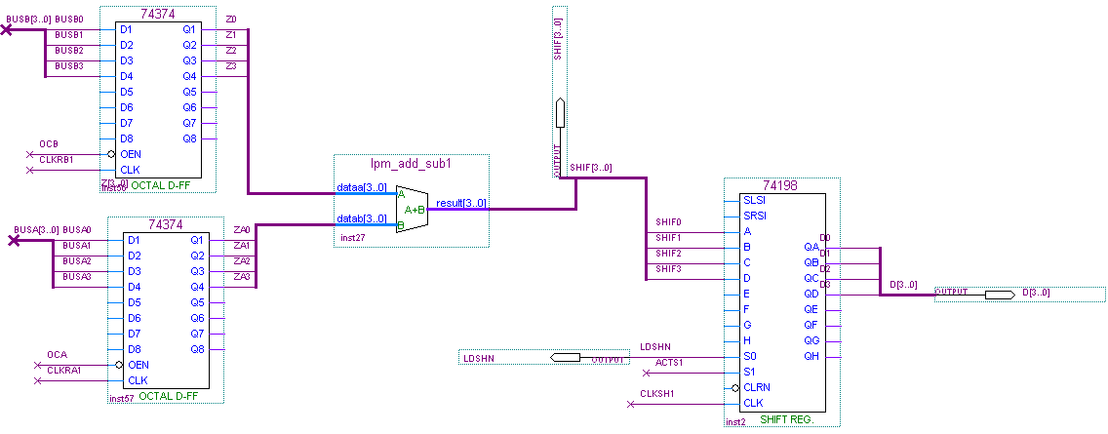
Datapath
  ALU
Registro de
Desplazamiento
74198
Registros RA y RB
74374

Slide 10
Datapath
  ALU.
La razón por la que se escogió el Flip Flop D (74374) para los Registros RA y RB es:
Una de las principales características del Flip Flop D es que funciona por flanco, permitiendo ingresar cualquier dato en el pequeño periodo en el que se genera un Flanco de subida (En este caso), lo cual evita que se guarden señales con glitches, que posiblemente ocasionaran errores.

Slide 11
Datapath
  Memoria
Las señales que son controladas por la FSM son:
OCR Y OCRIN , quienes se encargan de habilitar la salida de datos del Registro R y RIN respectivamente.
CLKRR Y CLKRIN, quienes se encargan de habilitar el ingreso de datos al Registro R y RIN respectivamente.
ENRAM1, ENRAM2 Y ENRAM3, se encargan de permitir la escritura de datos en el banco de registros. ENRAM1, habilita el ingreso de datos para los Registros R2 (M[100]), R4 (M[200]) y R5 (M[300]); ENRAM2 y ENRAM3, para los registros R1 (M[500]) y R3 (M[400]), respectivamente
RAM0, RAM1 Y RAM2, quienes se encargan de habilitar la salida de datos hacia el Registro RIN.

Slide 12
Datapath
  Memoria
BUS A
BUS B
OC R
R
CLK RIN
OC RIN
R0
R0
CLK R
R1 = M[500]
R1
EN RAM 2
R2
RIN
R2 = M[100]
R3
Mux 8x4
R4
EN RAM 3
R3 = M[400]
R5
R4 = M[200]
EN RAM 1
R5 = M[300]
00
00
00
OC
REG
RAM0
RAM1
RAM2
BUS C

Slide 13
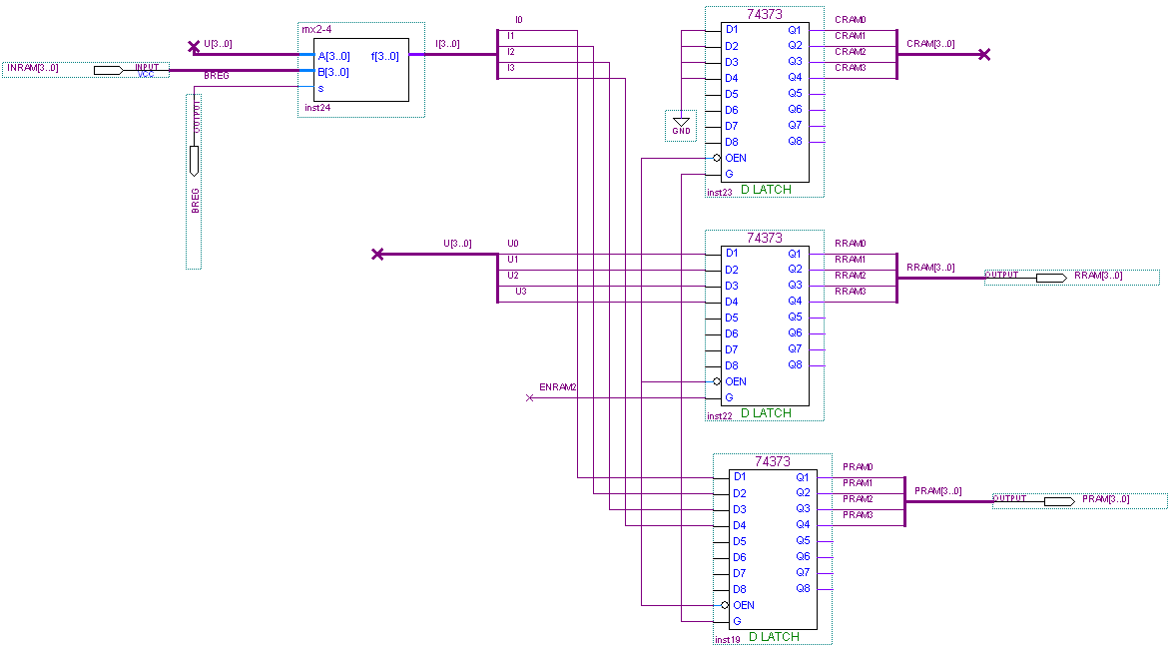
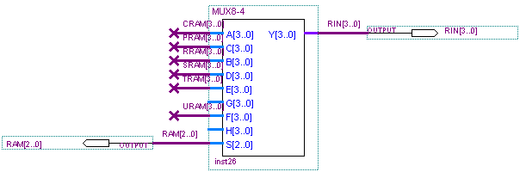
Datapath
  Memoria
Mux 8x4 para Salida de datos del Banco de Registros 2
Banco de Registros 2
74374

Slide 14
Datapath
  Memoria.
La razón por la que se escogió el Flip Flop D (74374) para el Banco de Registros 2 es:
El Flip Flop D funciona por flanco, evitando que se guarden señales con glitches, que posiblemente ocasionaran errores.

Slide 15
Diagrama ASM. Data path
Shift RB + RA
R2 Shift
RB R1, RA M[100]
R2 2, M[100] 3,
M[200]=M[300] 2
0
RB R6, RA R2
R7 RIN
Shift RB + RA
S=?
1
RB R2, RA R3
RIN M[100]
R6 Shift
RIN M[300]
R4 Shift
RB M[200],RA M[300]
Shift RB + RA
R4 M[100]
Shift RB + RA
R5 RIN
Shift RB + RA
R R4
M[400] R
R1 Shr(Shift)
RB R1, RA R1
RIN M[200]
M[500] R
R5 Shift
R R5

Slide 16
FSM
S1 : Carga datos en el banco de Registro 1 y en el banco de Registro 2.
S2: Habilita la salida de datos del Registro 2 por el Bus A y el Registro 3 por el Bus B y la capturar de los datos en los Registros RA y RB respectivamente, Además, habilita la salida del dato M[100] para ser guardado en el Registro RIN.
S3: Suma de los datos contenidos en el Registro RA y RB y captura el resultado en el Registro de Desplazamiento. Se habilita la salida de datos del Registro RIN y son guardados en el Registro 4.

Slide 17
FSM
S4 : Desplaza hacia la derecha los datos que han sido capturados en el SHIFTER y además, son guardados en el Registro 1.
S5: Habilita la Salida de datos del Registro 1 por ambos buses y son guardados en el Registro RA y RB.A la par, guarda el dato M[200] en el Registro RIN.
S6: Suma de los datos contenidos en el Registro RA y RB y captura el resultado en el Registro de Desplazamiento. Se habilita la salida de datos del Registro RIN y son guardados en el Registro 5.

Slide 18
FSM
S7 : Captura los datos contenidos en el SHIFTER, en el Registro 6. Y a la vez, guarda el dato M[300] en el Registro RIN.
S8: Habilita la Salida de datos del Registro 6 (2xR1) y del Registro 2, para ser capturados por el Registro RA y RB, respectivamente. A la par habilita la salida de datos del Registro RIN para ser guardados en el Registro 7.
S9: Suma de los datos contenidos en el Registro RA y RB y captura el resultado en el Registro de Desplazamiento.

Slide 19
FSM
S10 : Habilita la salida de los datos contenidos en el SHIFTER, para ser capturados en el Registro 2. Y a la vez, habilita la salida del Registro 4 y 1, para ser guardados en el Registro RA y RB respectivamente.
S11: Suma de los datos contenidos en el Registro RA y RB y captura el resultado en el Registro de Desplazamiento
S12: Guarda en el Registro 4 el dato contenido en SHIFTER. Y a la vez, habilita la salida del Registro 5 y 7, para ser guardados en el Registro RA y RB respectivamente.

Slide 20
FSM
S13 : Suma de los datos contenidos en el Registro RA y RB y captura el resultado en el Registro de Desplazamiento y a la par, habilita la salida de datos del Registro R4 para ser capturados en el Registro R.
S14: Guarda en M[500] los datos que se encontraban en el Registro R y la vez, habilita la salida de datos del SHIFTER para ser capturados en el Registro 5.
S15: Guarda en el Registro R el dato que fue ingresado anteriormente al Registro 5.
S16: Habilita la salida de datos del Registro R para ser capturados en M[500].

Slide 21
3. Diagrama de Estados.
S
S0
S
S1
S2
S3
S4
S5
Z0
Z1
Z2
Z3
Z4
Z5
S15
S6
Z15
Z6
S14
S7
Z14
Z7
S13
S12
S11
S10
S9
S8
Z13
Z12
Z11
Z10
Z9
Z8

Slide 22
Señales Activas en cada Estado
Z9
Z10
Z1
CLKSH, OCRB,OCRA,LD/SHN
SELA[110], SELB[010], CLKRB, CLKRA,CLKRIN, DECO[111]
MR2 , BREG,CLKRAM1, DEC[010]
Z8
Z11
0
SELA[110], SELB[010], CLKRB, CLKRA,CLKRIN, DECO[111]
CLKSH, OCRB,OCRA,LD/SHN
S=?
Z2
1
Z7
Z12
SELA[010], SELB[011], CLKRB, CLKRA,OCRAM, RAM[010],CLKRIN, DECO[010]
DECO[110], OCRAM, RAM[101], CLK RIN
SELA[101], SELB[111], CLKRB, CLKRA,CLKRIN, DECO[100]
Z3
Z6
Z13
Z16
CLKSH, OCRB,OCRA, OCRIN,LD/SHN, DECO[100]
CLKSH, OCRB,OCRA, OCRIN,LD/SHN, DECO[101]
CLKSH, OCRB,OCRA,LD/SHN, CLKR, SELB[100]
OCR, ENRAM3
Z4
Z14
Z15
Z5
DECO[001]
SELA[001], SELB[001], CLKRB, CLKRA,OCRAM, RAM[100],CLKRIN
OCR, ENRAM2,DECO[101]
SELA[101],CLKR

Slide 23
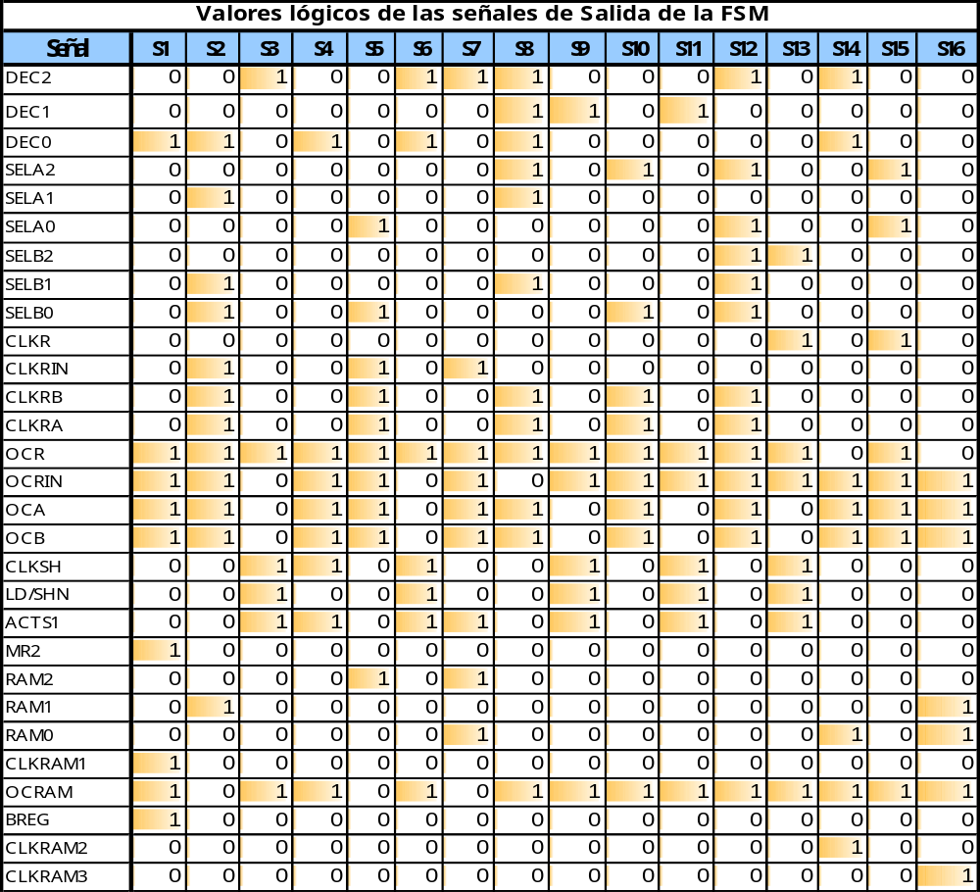
Tabla de Valores Lógicos de las Salidas

Slide 24
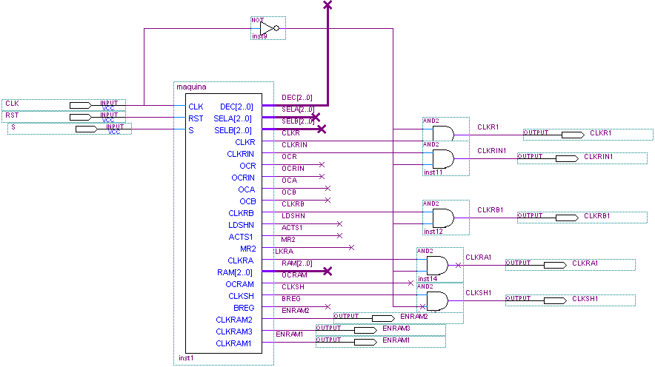
FSM
Sincronización de la Señal CLK para la unidad de Control y la Unidad Operativa
FSM

Slide 25
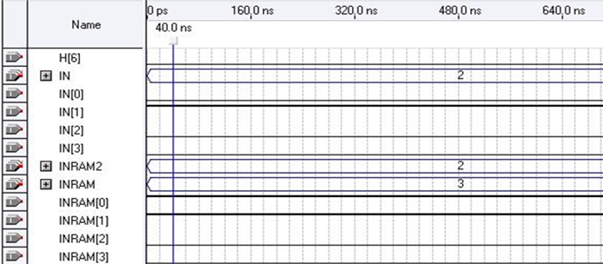
SIMULACIONES
Entradas.
IN es el dato que se carga en Registro 2, los demás Registros están vacíos.
INRAM2 el dato que se carga en M[200] y M[300]
INRAM el dato que se carga en M[100]

Slide 26
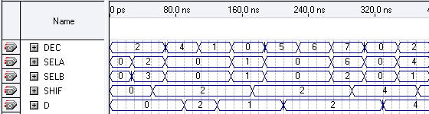
SIMULACIONES
Transferencia de datos.
SHIF es el dato de salida de la ALU y que a su vez, ingresa al SHIFTER.
D el dato que sale al Bus C.
DEC indica el Registro al que se le activa el Enable.
SELA indica el Registro cuyo dato saldra por el BUS A.
SELB indica el Registro cuyo dato saldra por el BUS B.
Como se observa en la Figura anterior, en el primer estado se activa el Enable del Registro R2 (DEC=2) para guardar el dato 00102
R1 shr(R2 + R3)

Slide 27
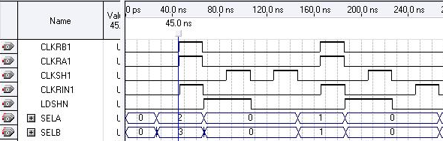
SIMULACIONES
Transferencia de datos.
CLKRB1 es la señal de reloj del Registro RB.
CLKRA1 es la señal de reloj del Registro RA.
CLKSH es la señal de reloj del Shifter.
CLKRIN1 es la señal de reloj del Registro RIN.
LDSHN es la señal que permite cargar datos en el Shifter.
SELA indica el Registro cuyo dato saldra por el BUS A.
SELB indica el Registro cuyo dato saldra por el BUS B.
Como se observa en la figura, en el estado dos (2): SELB=3 indicando que el contenido del Registro R3 (R3 0) sale por el Bus B y a la vez se activa el flanco de subida del Registro RB para capturar el dato. SELA=2 indicando que el contenido del Registro R2 (R2 2) sale por el Bus A, para ser guardado en el Registro RA.
R1 shr(R2 + R3)

Slide 28
SIMULACIONES
Transferencia de datos.
En el estado (Estado 3): Se activa el flanco de subida del Shifter (CLKSH1) y a la par LDSHN = 1, indicando que se carga en el Shifter el resultado de la suma (Shift RB+RA). El tiempo de retardo en la activación de la señal CLKSH1 se le atribuye al mecanismo de sincronización utilizado.
En el estado 4, se activa de nuevo la señal CLKSH1 más la señal LDSHN permanece inactiva, debido a que en este estado sólo se desplaza a la derecha el contenido del Shifter y lo guarda en el Registro 1, Ver Diapositiva 29.
R1 shr(R2 + R3)

Slide 29
SIMULACIONES
Transferencia de datos.
En el tercer estado se realiza la suma del contenido del Registro RB y RA, el cual es identificado en la figura como la señal SHIFT (SHIFT= 2, pues R2+R3 = 2), el resultado es guardado en el Shifter, como se observó en la figura anterior.
En el estado cuatro (4), se desplaza a la derecha el contenido del shifter (Shr(2)=1 ), y esto se puede observar en la figura, pues la señal D que es el dato que sale del shifter, cambia su valor de 2 a 1 y es guardado en el Registro 1 ( Ver DEC=1 ).
De esta forma se realizó la operacion
R1 shr(R2 + R3)
R1 shr(R2 + R3)

